Slide 1
Witamy w naszej szkole !
Szkoła Podstawowa Nr 1
w Strzelcach Opolskich

Slide 2
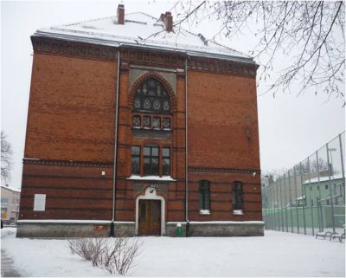
Oto nasza szkoła
Widok szkoły od ulicy B. Chrobrego

Slide 3
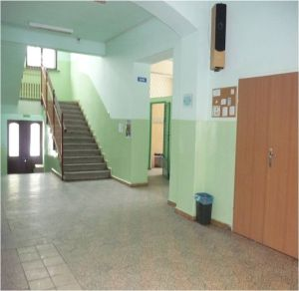
W szkole …
To parter szkoły.
Znajduje się tu jedna
sala, w której
odbywają się lekcje
języka angielskiego.

Slide 4
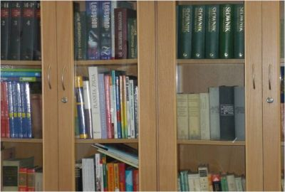
W szkole …
Na dole jest biblioteka szkolna i świetlica, w której mogą przebywać dzieci odrabiając zadanie domowe lub spędzając wolny czas.

Slide 5
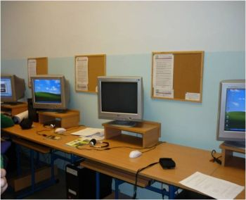
W szkole …
Przy bibliotece szkolnej znajduje się Internetowe Centrum Informacji Multimedialnej.
W wolnej chwili może tu przyjść każdy.
Uczniowie korzystają tam z poczty elektronicznej, pozyskują informacje do zadań domowych.
ICIM

Slide 6
Nauczyciele klas 1-3
Pani Izabela Breguła
Pani Justyna Niemczyk
Pani Sylwia Zaisz
Pani Kinga Kalla
Pani Elżbieta Janocha

Slide 7
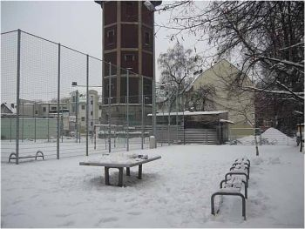
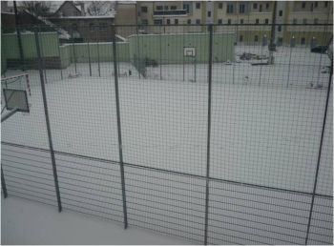
Boisko szkolne
Obok szkoły znajduje się duże boisko.
Z niego można korzystać nawet zimą np. jeżdżąc na
łyżwach.

Slide 8
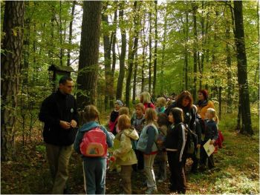
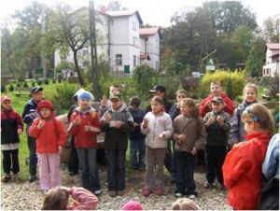
W szkole stawiamy na turystykę – jako jedną z najwartościowszych form spędzania czasu wolnego dzieci i dorosłych.
Sztandarową imprezą turystyczną klas 1 – 3 jest ten właśnie rajd – w edycji wiosennej i jesiennej.
Rajd Siedmiomilowe Buty

Slide 9
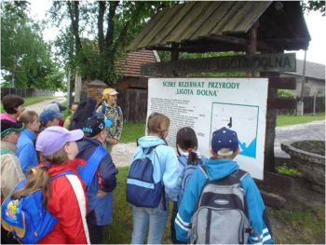
Rajdy i wycieczki
Często organizowane są rajdy i wycieczki np.:
Rajd z Mikołajem, Wyprawa Ekologiczna, itd.

Slide 10
Konkursy
W naszej szkole można brać udział w różnych
konkursach szkolnych i nie tylko np. :
Z matematyki – Oxford itp.
Dla klas 1-3 – konkursy recytatorskie.

Slide 11
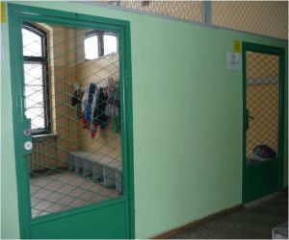
Parter
Na parterze znajdują się szatnie, a w nich wieszaki i szafki szatniowe, w których uczniowie mogą przechowywać okrycia wierzchnie i przybory szkolne.
Szatnie

Slide 12
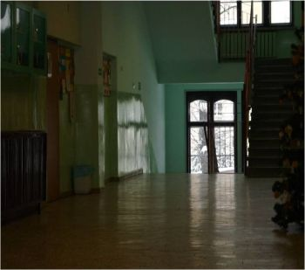
I piętro
Na pierwszym piętrze znajdują się 3 sale lekcyjne uczniów klas
1 – 3 oraz sala matematyczna.
Sale lekcyjne

Slide 13
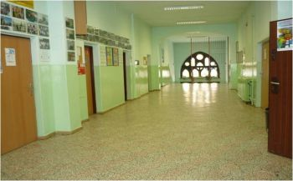
II piętro
Na drugim piętrze uczą się klasy starsze.
Znajdują się tu 4 sale, w tym pracownia komputerowa oraz sekretariat i gabinet pani dyrektor.
Pozostałe sale

Slide 14
Konkursy
W naszej szkole można brać udział w różnych
konkursach szkolnych i nie tylko np. :
Z matematyki – Oxford itp.
Dla klas 1-3 – konkursy recytatorskie.

Slide 15
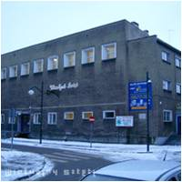
Zajęcia sportowe
SKS, gimnastyka korekcyjna
Na sali gimnastycznej odbywają się dodatkowe zajęcia sportowe, a dla tych, którzy mają wady postawy – gimnastyka korekcyjna.

Slide 16
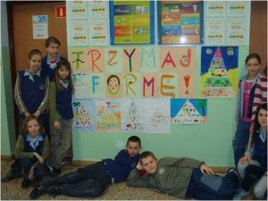
Trzymaj formę.
Wolność oddechu – zapobiegamy astmie.
Zachowaj Trzeźwy Umysł.
Jestem OK.
Wady postawy.
Lekki tornister.
Projekty i programy profilaktyczne

Slide 17
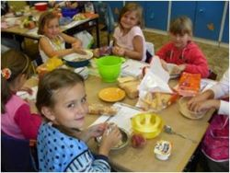
Co proponujemy najmłodszym, aby ich pobyt był dostosować do ich potrzeb i możliwości?
W zeszły roku szkolnym uczniowie szkoły realizowali system zajęć pozalekcyjnych kształcących różne sprawności.
Akademia Nauk Wielu

Slide 18
Koniec
Tą prezentacje wykonali :
- Ewa Słupska
- Dominika Kulik
- Maria Nocoń
- Damian Waloszek
Dziękujemy za obejrzenie naszej prezentacji.

